Slide 1
Модернізація електропривода механізму переміщення мостового крана в умовах Південно-Західної залізниці у Відокремленому підрозділі Жмеринської дистанції електропостачання
Керівник роботи:
доц. Левицький С. М.
Виконав: ст. гр. 7ЕП-14
Козинець М.М.

Slide 2
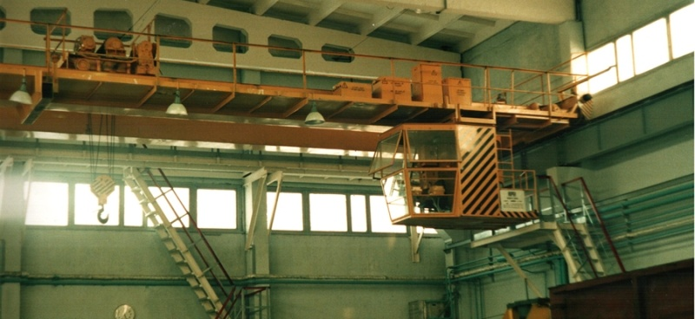
Технічна характеристика виробничого механізму
Технічні характеристики мостового крана КМ 16
Параметр | Значення
Режим роботи крана | А3
Швидкість підйому крана, м/с | 0,16
Вантажопідйомність крана, т | 16
Швидкість пересування крана, м/с | 0,85
Швидкість пересування візка, м/с | 0,85
Висота підйому крана, м | 12,2
Рід споживаного струму | змінний 380 В
Проліт крана, L1, м | 25
Габаритні розміри крана H / B / L, мм | 66240 / 16482 / 25860
Маса конструкції з підвісною візком, тонн | 45
Зовнішній вигляд мостового крана

Slide 3
Кінематична схема механізму переміщення крана
Кінематична схема механізму переміщення мостового крана
1 – ліве приводне колесо; 2 – лівий редуктор; 3, 9 – муфта редуктора; 4, 8 – муфта двигуна; 5 – двигун механізму переміщення моста; 6 – балка моста; 7 – гальмівний барабан; 10 – правий редуктор; 11 ‑ праве приводне колесо..

Slide 4
Розрахунок потужності двигуна механізму переміщення мостового крана
Паспортні дані двигуна
Параметр | Значення
Тип двигуна | ДМТKF 112-6
Номінальна потужність , | 5,0
Номінальна частота обертання , | 900
Напруга статора, В | 380
Номінальний струм статора , А | 14,0
ККД, % | 74
Коефіцієнт потужності в номінальному режимі | 0,74
Пусковий струм , А | 24,2
Пусковий момент , | 145
Максимальний момент , | 155
Струм холостого ходу для номінального режиму ,А | 8
Момент інерції двигуна , | 0,09
Маса, кг | 92

Slide 5
Техніко-економічне обгрунтування вибору системи електропривода
Показники | Тип системи електроприводу
 | РКС-ДПС | РКС-АД з ФР | ТП-ДПС | ТРН-АД | ПЧ-АД
Потужність двигуна Рн, кВт | 5,0
Вартість двигуна (Д), грн. | 9720 | 8400 | 9720 | 6480 | 6480
Вартість системи керування (СК), грн. | 4200 | 4580 | 7577 | 6741 | 9168
Капіталовкладення К=Д+СК, грн | 13920 | 12980 | 17297 | 13221 | 15648
Е_{а} | 0,1
Амортизаційні відрахування, Са = Еа∙К, грн. | 1392 | 1298 | 1730 | 1322 | 1565
Ео | 0,05
Витрати на обслуговування і ремонт, Со = Ео∙К, грн. | 696 | 649 | 865 | 661 | 782
Вартістьелектроенергії mo , грн/кВт год | 1,65
Kоефіцієнт завантаження, kз | 0,7
Річний час роботи Т_{р}, год | 4000
ККД η™, % | 0,8 | 0,85 | 0,82 | 0,87 | 0,92
Втрати потужності, ΔР=kз∙Рн∙(1-η_{д}/η_{д}), кВт | 0,88 | 0,62 | 0,77 | 0,52 | 0,30
Кількість втраченої енергії за рік ΔW=ΔР∙Т_{р}, кВт∙год | 3500 | 2471 | 3073 | 2092 | 1217
Витрати на електроенергію, С_{ΔW} = mo∙ΔW, грн | 5775 | 4076 | 5071 | 3452 | 2009
Собіварітсть С = Са + Со + С_{ΔW}, грн. | 7863 | 6023 | 7665 | 5435 | 4356
Нормативний коефіцієнт економічної ефективності Ен | 0,17
Зведені витрати З = Ен∙К + С, грн. | 10229 | 8230 | 10605 | 7682 | 7016

Slide 10
Статичні характеристики електропривода
Механічні характеристики асинхронного двигуна при частотному керуванні

Slide 11
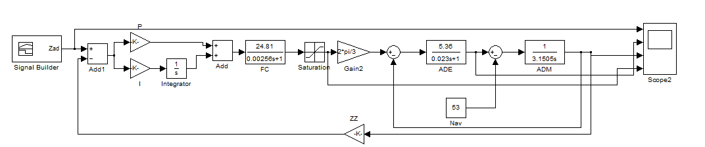
Структурна схема системи керування електроприводом
Структурна схема системи керування
Структурна схема моделі системи в ППП Matlab Simulink

Slide 12
Результати моделювання перехідних процесів системи електропривода
Uз =f(t) – задаюча напруга; M=f(t) – момент двигуна;
ω=f(t) – кутова швидкість обертання двигуна; f = f(t) – частота статора двигуна.

